Slide 1
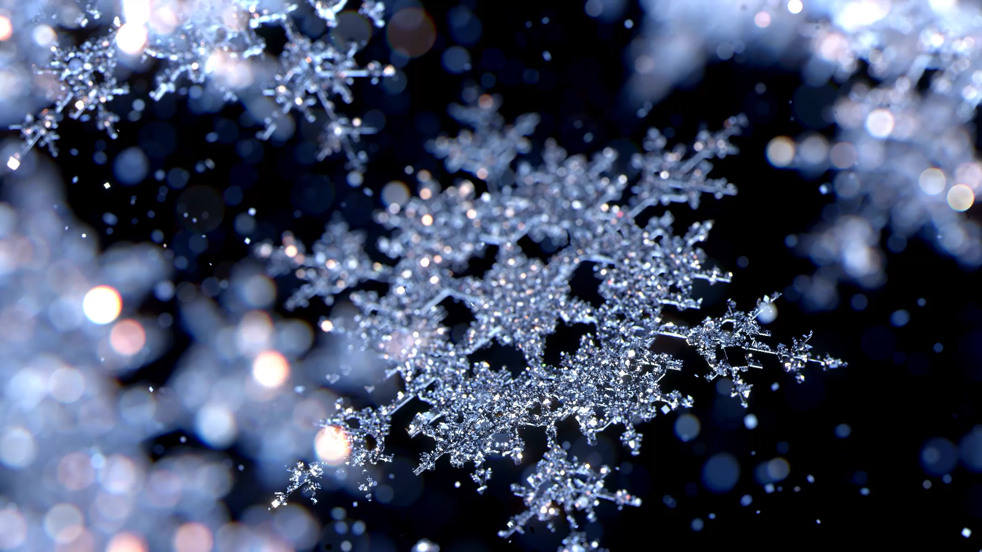
Chào mừng các em học sinh yêu quý !

Slide 2
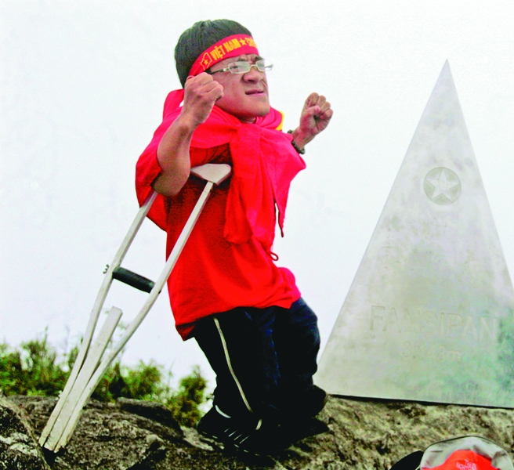
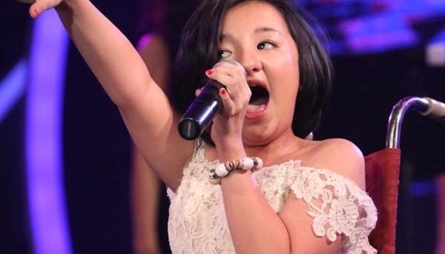
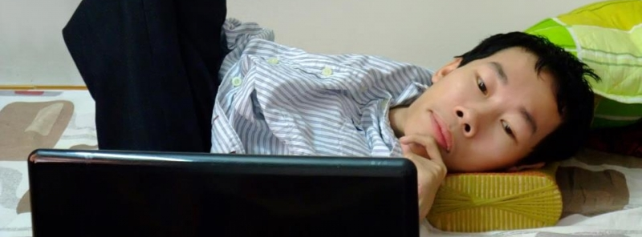
Notes:
GV ra câu hỏi: Đã bao giờ em đánh giá người khác chỉ qua hình thức bên ngoài? Cách đánh giá như vậy có chính xác không?
- Nếu em phải nghe những đánh giá chê bai về ngoại hình của bản thân từ những người xung quanh, em sẽ có thái độ như thế nào?

Slide 3
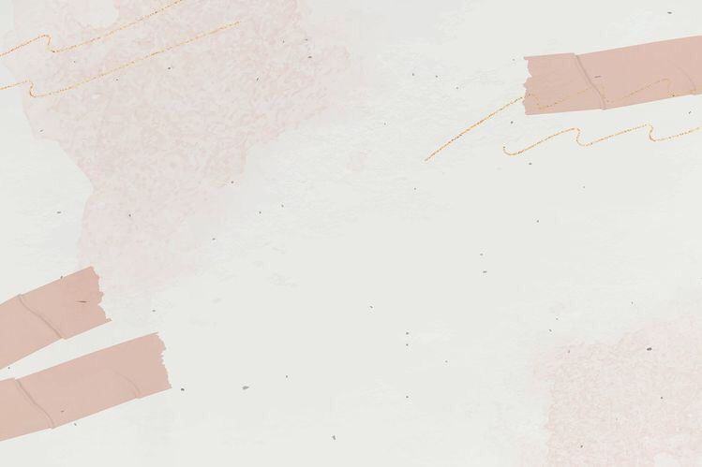
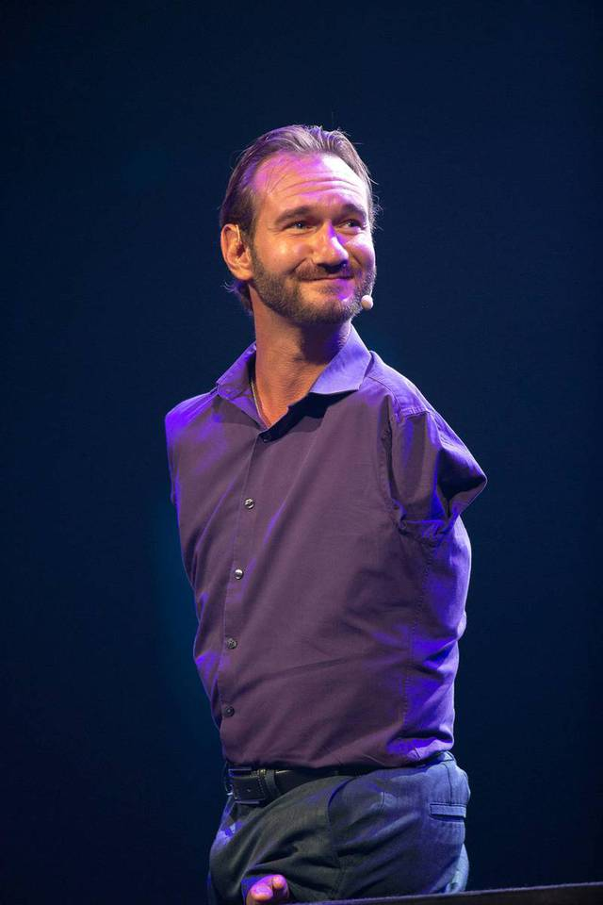
Với những người khuyết tật, những người có điểm dị thường về ngoại hình, chúng ta cần có thái độ như thế nào?
Notes:
Nick Vujicic – Diễn giả truyền cảm hứng

Slide 4
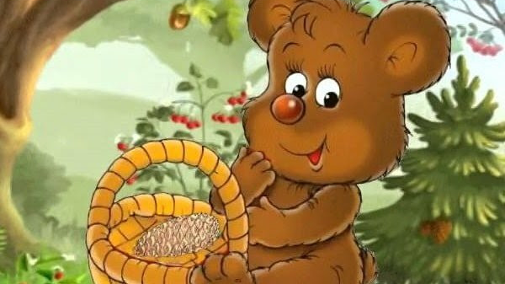
Tiết 92: Thực hành đọc hiểu
GẤU CON CHÂN VÒNG KIỀNG
(U-xa-chốp)

Slide 5

I. Tìm hiểu chung

Slide 6
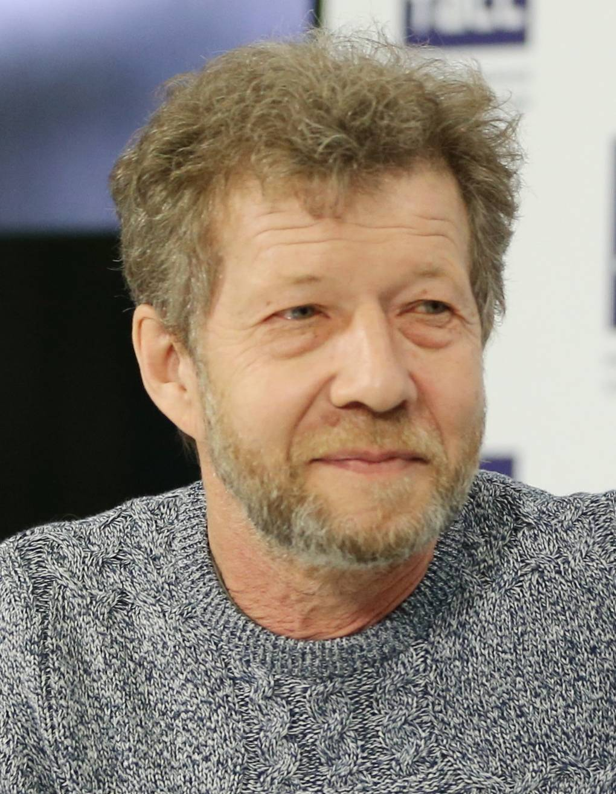
1. Tác giả:
U-xa-chốp (1958)
- Quê quán: Mát-xcơ-va (Nga).
- Là nhà văn, nhà thơ, nhà viết kịch cho thiếu nhi.
Notes:
Qua sự tìm hiểu và chuẩn bị ở nhà, em hãy nêu những hiểu biết của em về tác giả U-xa-chốp.

Slide 7
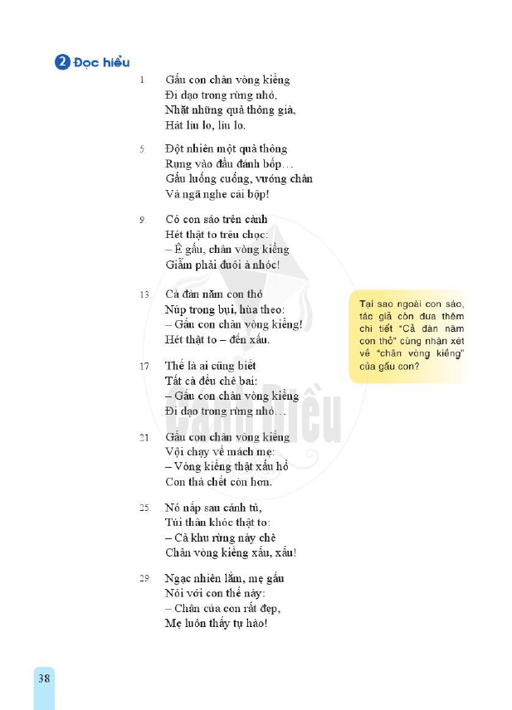
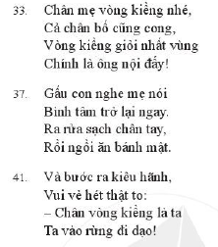

Slide 8
2. Tác phẩm
a) Đọc và giải thích từ khó.
b) Thể thơ: 5 chữ.
c) PTBĐ: Tự sự kết hợp miêu tả, biểu cảm.
d) Ngôi kể: ngôi thứ 3.
- Nhân vật chính: gấu con có chân vòng kiềng.
e) Bố cục:
+ Phần 1 (5 khổ đầu): Gấu con bị loài vật khác trêu chọc về chân vòng kiềng.
+ Phần 2 (hai khổ tiếp): Tâm trạng buồn bã của Gấu con khi bị trêu chọc về chân vòng kiềng
+ Phần 3 (Còn lại): Gấu con sau nghe mẹ giải thích đã tự tin vào chân vòng kiềng của mình.

Slide 9
II. Đọc hiểu văn bản

Slide 10
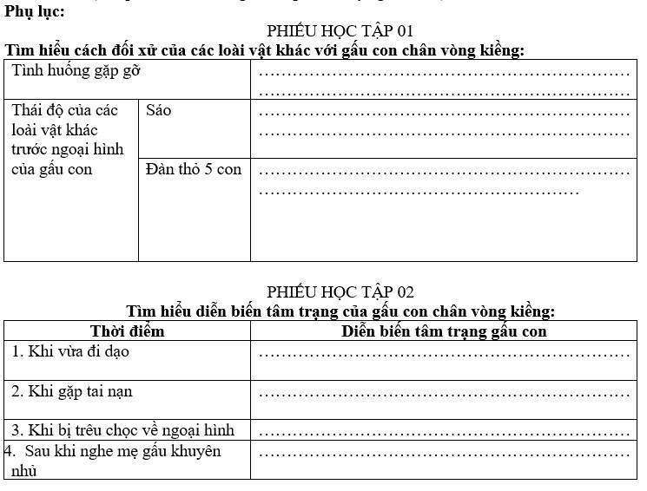
1. Cách đối xử của các loài vật khác với gấu con chân vòng kiềng
Notes:
HS thảo luận theo bàn, hoàn thành Phiếu học tập 01.
+ Chỉ ra hoàn cảnh xuất hiện của gấu con và tình huống gặp gỡ các loài vật khác.
+ Thái độ của từng loài vật với gấu con chân vòng kiềng ra sao?
2. Nhận xét chung về cách đối xử của các loài vật đối với gấu con chân vòng kiềng?
- Tình huống gặp gỡ:
+ Gấu con đi dạo trong rừng nhỏ, nhặt những quả thông.
+ Đột nhiên bị một quả thông rụng vào đầu, vấp chân ngã.
- Thái độ của các loài vật:
+ Con sáo: Hét thật to trêu chọc. "Ê gấu, chân vòng kiềng/ Giẫm phải đuôi à nhóc!".
+ Cả đàn 5 con thỏ: Núp trong bụi hùa theo, hét thật to "Đến xấu!".
+ Tất cả: đều chê bai "Gấu con chân vòng kiềng/ Đi dạo trong rừng nhỏ..."
→ Số lượng động vật chê bai tăng dần: một con sáo → 5 con thỏ.
=> Điều đó cho thấy nếu như một người có suy nghĩ ác ý thì sau đó sẽ lan ra rất nhiều người. Sự ác ý xuất phát từ những điều nhỏ nhất.
- Nghệ thuật:
+ Điệp ngữ: "Gấu con chân vòng kiềng" nhấn mạnh đặc điểm của gấu con là có đôi chân vòng kiềng.
+ Dấu ba chấm cuối khổ thơ 5 tạo độ mở, dư âm của tiếng trêu đùa còn theo mãi cho đến khi gấu về nhà.
Nhận xét chung:
- Hành vi hùa theo chê bai ngoại hình gấu con của các loài vật khác là hành động xấu xí, không nên làm.
- Việc đem ngoại hình người khác ra châm chọc cốt để thoả mãn mình sẽ gây ảnh hưởng lớn đến tinh thần của người khác.
- Nếu đã là bạn bè, cùng chung sống với nhau thì nên thấu hiểu, cảm thông cho những khiếm khuyết của nhau và tôn trọng sự khác biệt của mỗi người.

Slide 11
1. Cách đối xử của các loài vật khác với gấu con chân vòng kiềng
- Tình huống gặp gỡ:
+ Gấu con đi dạo trong rừng nhỏ, nhặt những quả thông.
+ Đột nhiên bị một quả thông rụng vào đầu, vấp chân ngã.
- Thái độ của các loài vật:
+ Con sáo: hét thật to trêu chọc “Ê gấu, chân vòng kiềng / Giẫm phải đuôi à nhóc!”.
+ Cả đàn 5 con thỏ: núp trong bụi hùa theo, hét thật to “Đến xấu!”.
+ Tất cả đều chê bai gấu con.
→ Số lượng động vật chê bai tăng dần: 1 con sáo → 5 con thỏ.
=> Nếu như 1 người có suy nghĩ ác ý thì sau đó sẽ lan ra rất nhiều người. Sự ác ý xuất phát từ những điều rất nhỏ.
- Nghệ thuật:
+ Điệp ngữ “Gấu con chân vòng kiềng” => nhấn mạnh đặc điểm chân vòng kiềng của gấu con.
+ Dấu ba chấm cuối câu => tạo độ mở, dư âm của tiếng trêu đùa còn mãi cho đến khi gấu con về nhà.

Slide 12
2. Diễn biến tâm trạng của gấu con chân vòng kiềng
Notes:
GV giao nhiệm vụ và chia lớp làm 04 nhóm:
1. Hoàn thành phiếu học tập số 02.
2. Sau đó, thảo luận trả lời các câu hỏi:
- Gấu mẹ nói với gấu con về chân của mình, chân của gấu bố và khẳng định:" Vòng kiềng giỏi nhất vùng/ Chính là ông nội đấy” nhằm mục đích gì?
- Tại sao ở cuối bài thơ, gấu con lại kiêu hãnh nhắc đến chân vòng kiềng của mình và tự tin vào rừng đi dạo?
- Khi vừa đi dạo: rất vui vẻ, yêu đời "Hát líu lo, líu lo." → Từ láy, điệp từ thể hiện sự hồn nhiên, yêu đời của gấu con.
- Khi gặp tai nạn: "luống cuống, vướng chân", "ngã nghe cái bộp" → Từ láy, câu cảm thán thể hiện sự luống cuống, bối rối của chú gấu.
- Khi bị trêu chọc về ngoại hình:
+ Chạy về mách mẹ "Vòng kiềng thật xấu hổ/ Con thà chết còn hơn" → Chạy về với tình thương yêu, với gia đình.
+ Nấp sau cánh tủ, tủi thân khóc to "Cả khu rừng này chê/ Chân vòng kiềng xấu, xấu!"
→ Sự tủi thân, uất ức, xấu hổ của gấu con về ngoại hình của mình.
- Sau khi nghe mẹ gấu khuyên nhủ:
+ Mẹ gấu khuyên nhủ:
. Khen chân đẹp "Chân của con rất đẹp/ Mẹ luôn thấy tự hào!"
. Không chỉ có mình con chân vòng kiềng, đây là nét di truyền "Chân mẹ vòng kiềng nhé/ Cả chân bố cũng cong" và cả ông nội.
. Nhấn mạnh việc chân vòng kiềng không ảnh hưởng đến tài năng vì: Hoán dụ "Vòng kiềng giỏi nhất vùng/ Chính là ông nội đấy!"
+ Mục đích lời khuyên nhủ của gấu mẹ:
. Để gấu con nhận ra chân vòng kiềng không phải là điểm yếu mà là điều đáng tự hào của gấu con.
. Để gấu con tự tin vào giá trị của bản thân và nhận ra ngoại hình không ảnh hưởng đến tài năng.
+ Tâm trạng gấu con:
. Bình tâm trở lại ngay.
. Ăn bánh mật.
. Kiêu hãnh bước ra hét to "Chân vòng kiềng là ta/ Ta vào rừng đi dạo!"
→ Thái độ: tự hào, không quan tâm lời người khác phê bình về ngoại hình. Nhận thấy rằng vòng kiềng không có gì là xấu.
➔ Nhận xét: Bằng tình yêu thương con, gấu mẹ đã đem đến cho con niềm tin về ngoại hình của mình, giúp con nhận ra giá trị của bản thân và trân trọng nét khác biệt của chính mình.

Slide 13
2. Diễn biến tâm trạng của gấu con chân vòng kiềng
- Khi vừa đi dạo: rất vui vẻ, yêu đời “Hát líu lo, líu lo” → Từ láy, điệp ngữ thể hiện sự hồn nhiên yêu đời của gấu con.
- Khi gặp tai nạn: “luống cuống, vướng chân”, “ngã nghe cái bộp” → Từ láy, câu cảm thán thể hiện sự luống cuống, bối rối của chú gấu.
- Khi bị trêu chọc về ngoại hình:
+ Chạy về mách mẹ “Vòng kiềng thật xấu hổ / Con thà chết còn hơn”.
+ Nấp sau cánh tủ, tủi thân khóc to
“Cả khu rừng này chê
Chân vòng kiềng xấu, xấu!”.
Notes:
- Khi vừa đi dạo: rất vui vẻ, yêu đời "Hát líu lo, líu lo." → Từ láy, điệp từ thể hiện sự hồn nhiên, yêu đời của gấu con.
- Khi gặp tai nạn: "luống cuống, vướng chân", "ngã nghe cái bộp" → Từ láy, câu cảm thán thể hiện sự luống cuống, bối rối của chú gấu.
- Khi bị trêu chọc về ngoại hình:
+ Chạy về mách mẹ "Vòng kiềng thật xấu hổ/ Con thà chết còn hơn" → Chạy về với tình thương yêu, với gia đình.
+ Nấp sau cánh tủ, tủi thân khóc to "Cả khu rừng này chê/ Chân vòng kiềng xấu, xấu!"
→ Sự tủi thân, uất ức, xấu hổ của gấu con về ngoại hình của mình.

Slide 14
- Sau khi nghe mẹ giải thích:
+ Mẹ gấu giải thích:
Khen chân đẹp “Chân của con rất đẹp / Mẹ luôn thấy tự hào!”
Không chỉ có mình con chân vòng kiềng, đây là nét di truyền “Chân mẹ vòng kiềng nhé / Cả chân bố cũng cong” và cả ông nội.
Nhấn mạnh chân vòng kiềng không ảnh hưởng đến tài năng: “Vòng kiềng giỏi nhất vùng / Chính là ông nội đấy!”.
→ Cách làm thông minh của gấu mẹ giúp gấu con xoá bỏ tự ti, mặc cảm, trở nên tự tin hơn.
+ Tâm trạng gấu con:
Bình tâm trở lại
Ăn bánh mật
Kiêu hãnh bước ra hét to “Chân vòng kiềng là ta / Ta vào rừng đi dạo!”. → Thái độ tự hào, không quan tâm lời người khác phê bình ngoại hình, nhận thấy vòng kiềng không có gì là xấu.
=> Diễn biến tâm trạng hợp lí. Khẳng định ngoại hình không quan trọng bằng tài năng, tâm hồn.
Notes:
- Sau khi nghe mẹ gấu khuyên nhủ:
+ Mẹ gấu khuyên nhủ:
. Khen chân đẹp "Chân của con rất đẹp/ Mẹ luôn thấy tự hào!"
. Không chỉ có mình con chân vòng kiềng, đây là nét di truyền "Chân mẹ vòng kiềng nhé/ Cả chân bố cũng cong" và cả ông nội.
. Nhấn mạnh việc chân vòng kiềng không ảnh hưởng đến tài năng vì: Hoán dụ "Vòng kiềng giỏi nhất vùng/ Chính là ông nội đấy!"
+ Mục đích lời khuyên nhủ của gấu mẹ:
. Để gấu con nhận ra chân vòng kiềng không phải là điểm yếu mà là điều đáng tự hào của gấu con.
. Để gấu con tự tin vào giá trị của bản thân và nhận ra ngoại hình không ảnh hưởng đến tài năng.
+ Tâm trạng gấu con:
. Bình tâm trở lại ngay.
. Ăn bánh mật.
. Kiêu hãnh bước ra hét to "Chân vòng kiềng là ta/ Ta vào rừng đi dạo!"
→ Thái độ: tự hào, không quan tâm lời người khác phê bình về ngoại hình. Nhận thấy rằng vòng kiềng không có gì là xấu.
➔ Nhận xét: Bằng tình yêu thương con, gấu mẹ đã đem đến cho con niềm tin về ngoại hình của mình, giúp con nhận ra giá trị của bản thân và trân trọng nét khác biệt của chính mình.

Slide 15
3. Thông điệp, bài học rút ra qua bài thơ
- Cần biết tôn trọng nét khác biệt về ngoại hình của người khác, không chê bai, miệt thị, xa lánh, coi thường.
- Hãy luôn yêu quý bản thân và tự tin vào những giá trị của chính mình.
Notes:
Thảo luận theo cặp đôi trong bàn: Rút ra bài học/thông điệp ý nghĩa nhất với em qua bài thơ ...

Slide 16
III. Tổng kết

Slide 17
1. Nghệ thuật: Thể thơ năm chữ cùng biện pháp nghệ thuật như điệp ngữ, hoán dụ,…
2. Nội dung: Bài thơ khẳng định ngoại hình không quan trọng bằng tài năng, tâm hồn; không nên đánh giá người khác qua vẻ bề ngoài.

Slide 18
IV. Luyện tập, vận dụng

Slide 19
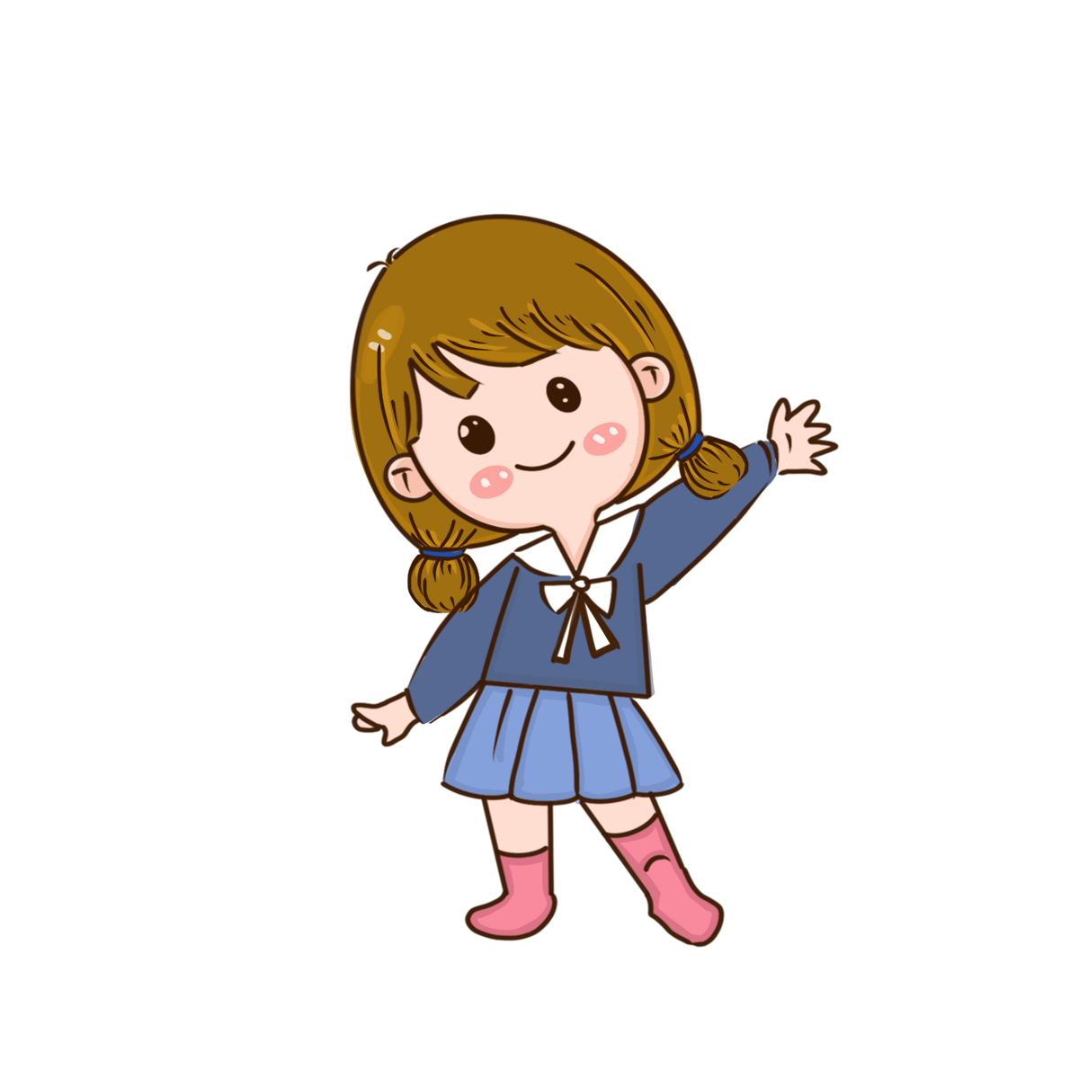
Theo em, ngoại hình của một người có quan trọng không? Chúng ta có nên trêu chọc người khác về ngoại hình không? Vì sao?

Slide 20
- Ngoại hình của một người rất quan trọng bởi hình thức đẹp cũng là một yếu tố mang đến điều tốt đẹp cho cuộc sống. Tuy nhiên, cần hiểu rằng ngoại hình không phải là tất cả, vì bên cạnh vẻ đẹp hình thức còn có cả vẻ đẹp tâm hồn.
- Không nên trêu chọc ngoại hình của người khác. Trong cuộc sống của chúng ta không phải ai cũng may mắn có được ngoại hình đẹp. Có rất nhiều người bất hạnh: người khuyết tật, nạn nhân chất độc da cam,… thế nhưng tất cả họ đều vượt qua nỗi đau khiếm khuyết để ước mơ và vươn lên trong cuộc sống. Ta cần phải biết tôn trọng, yêu thương, chia sẻ và giúp đỡ họ để cuộc sống trở nên tốt đẹp hơn.

Slide 21

HƯỚNG DẪN TỰ HỌC
Vẽ tranh mô phỏng câu chuyện Gấu con chân vòng kiềng.
Tìm hiểu về tấm gương người khuyết tật nhưng có ý chí vươn lên trong cuộc sống.
- Làm bài tập trong sách bài tập ngữ văn.

Slide 22

THANK
YOU !

